Slide 1
БПОУ ВО «Борисоглебскмедколледж»
Семинар: Технологии отработки практических навыков на ПМ 02.
Докладчик: Е.В.Скнарина,
преподаватель
г. Борисоглебск
2025г

Slide 2
Современные методы обучения для специальности “Сестринское дело” в среднем медицинском образовании играют ключевую роль в подготовке компетентных и профессионально грамотных специалистов. Сегодняшние образовательные подходы акцентируют внимание на практическом обучении, использовании технологий и интеграции междисциплинарных знаний, что позволяет студентам получать не только теоретические знания, но и практические навыки, необходимые для их будущей профессии.

Slide 3
Приспособления, помогающие ученикам попрактиковаться, существовали еще до нашей эры. Например, Авиценна придумал способ, позволяющий научиться собирать раздробленные кости: он помещал в мягкий мешок глиняный кувшин, разбивал его и требовал от учеников сложить все черепки вместе в правильном порядке, нащупывая их снаружи, через ткань мешка.

Slide 4
А в XVIII веке во Франции был создан манекен, изображающий беременную женщину, на котором ученицы акушерок учились принимать роды. Этот тренажер представлял собой фигуру женщины, в которую были вставлены настоящие тазовые кости, скрепленные ремнями, которые могли растягиваться, и маленькую фигурку младенца. Сначала акушерки принимали на этом манекене обычные роды, без осложнений, а потом их учительница затягивала ремни сильнее, имитируя роды с узким тазом, очень опасные для матери.

Slide 5
В российских медицинских техникумах самые первые, довольно простые приспособления для некоторых процедур появились в середине прошлого века. Например, будущие медсестры в некоторых училищах и на военных кафедрах некоторых вузов тренировались ставить банки на специальных подушечках из мягкой резины. Материал, из которого были сделаны эти подушечки, был похож на человеческую кожу и вел себя примерно так же, как она: правильно поставленная банка к нему присасывалась, а если студентка допускала какие-то ошибки – отпадала.

Slide 6
Умения — готовность сознательно и самостоятельно выполнять практические и теоретические действия на основе усвоенных знаний, жизненного опыта .
Навыки — способность хорошо справляться с поставленной задачей, обычно приобретаемая путем тренировки и накопления опыта; систематизированная и координированная умственная и/или физическая деятельность; доведенное до автоматизма умение решать тот или иной вид задачи, чаще всего двигательной.

Slide 7
Навыки — это конкретные и измеримые умения, которые можно развивать и улучшать через обучение и практику.
Компетенции — это более широкое понятие, которое включает в себя не только навыки, но и знания, личные качества и поведенческие характеристики. Например, способность к стратегическому мышлению, умение работать в стрессовых ситуациях и лидерские качества.
Таким образом, навыки — это основа для выполнения конкретных задач и обязанностей, а компетенции играют ключевую роль в долгосрочном профессиональном развитии и карьерном росте, так как позволяют эффективно выполнять более сложные и ответственные задачи

Slide 8
ПМ.04 Оказание медицинской помощи, осуществление сестринского ухода и наблюдения за пациентами при заболеваниях и (или) состояниях
Иметь практический опыт:
- проведения динамического наблюдения за показателями состояния пациента с последующим информированием лечащего врача;
- выполнения медицинских манипуляций при оказании помощи пациенту;
-осуществления сестринского ухода за пациентом, в том числе в терминальной стадии;
- обучения пациента (его законных представителей) и лиц, осуществляющих уход, приемам ухода и самоухода, консультирования по вопросам ухода и самоухода;
-оказания медицинской помощи в неотложной форме при внезапных острых заболеваниях, состояниях, обострении хронических заболеваний;
- проведения мероприятий медицинской реабилитации

Slide 9
При подготовке к практической деятельности принято выделять среди навыков технические или как их еще называют манипуляционные и нетехнические.
Технические (манипуляционные) навыки — по трудоемкости все манипуляции делят на простые (базовые), средней степени сложности и высокотехнологические. Базовые технические навыки — манипуляции по уходу за пациентом (обработка полости рта, умывание, кормление, перестилание, переодевание, перемещение, помощь при отправлении естественных надобностей).

Slide 10
Вмешательства средней степени сложности — методы оценки состояния пациента (измерение температуры тела, подсчет числа сердечных сокращений, дыхательных движений), простейшие физиотерапевтические процедуры (компрессы, горчичники), применение лекарственных препаратов в форме таблеток.
Высокотехнологические вмешательства — эти манипуляции сопряжены с нарушением целостности кожных покровов, контактом со слизистыми оболочками пациента: введение лекарственных средств инъекционным способом (внутрикожные, подкожные, внутримышечные, внутривенные инъекции), осуществление инфузий и трансфузий в периферические вены.

Slide 11
Нетехнические навыки
— комбинация когнитивных (сбор информации, оценка ситуации, умение принимать решения) и социальных навыков (коммуникация, уметь работать в команде и др.)
К нетехническим навыкам относятся:
− навыки коммуникации,
− умения собирать информацию,
− правильная оценка полученной информации,
− прогнозирование развития события,
− принятие решения,
− обзор вариантов,
− взвешивание риска,
− умение доносить информацию и получать её,
− командная работа,
− умение и готовность ассистировать,
− координация, распределение полномочий,
− лидерство,
− планирование,
− расстановка приоритетов,
− оценка временного фактора,
− управление стрессом, оценка фактора усталости и многие другие.

Slide 12
Одним из ведущих методов обучения в сестринском деле является симуляционное обучение. Этот метод позволяет студентам отрабатывать навыки и действия в условиях, максимально приближенных к реальным клиническим ситуациям, но без риска для пациентов. Использование манекенов и симуляторов, которые могут имитировать широкий спектр клинических состояний, помогает студентам учиться реагировать на различные медицинские сценарии. Это значительно повышает их готовность к реальной практике, способствует развитию клинического мышления и уверенности в своих действиях.
Конечная цель симуляционного образования ориентирована на формирование профессиональных компетенций.

Slide 13
Симуляция (simulatio — видимость, притворство) — создание видимости болезни или отдельных её симптомов человеком, не страдающим данным заболеванием, или же имитация какого-либо физического процесса с помощью искусственной (механической или компьютерной) системы.
Цель:
Приблизить имитацию профессиональной деятельности во время симуляционного обучения к реальности с высокой степенью достоверности. Формирование практических навыков планирования симуляционного обучения, разработки, проведения и оценки эффективности симуляционных тренингов по освоению практических навыков, в том числе навыков оказания экстренной и неотложной помощи.

Slide 14
Задачи симуляционного обучения:
1. Формирование у обучающегося стойких профессиональных навыков, умений, компетенций.
2. Интеграция симуляционного обучения в действующую систему профессионального образования на всех уровнях.
3. Интенсивная организация учебного процесса, модульное построение программ симуляционного обучения.
4. Разработка объективных методов контроля и аттестации на основе утвержденных стандартов с проведением документирования и видео регистрации процесса.
5. Разработка и внедрение единой системы оценки результатов симуляционного обучения.

Slide 15
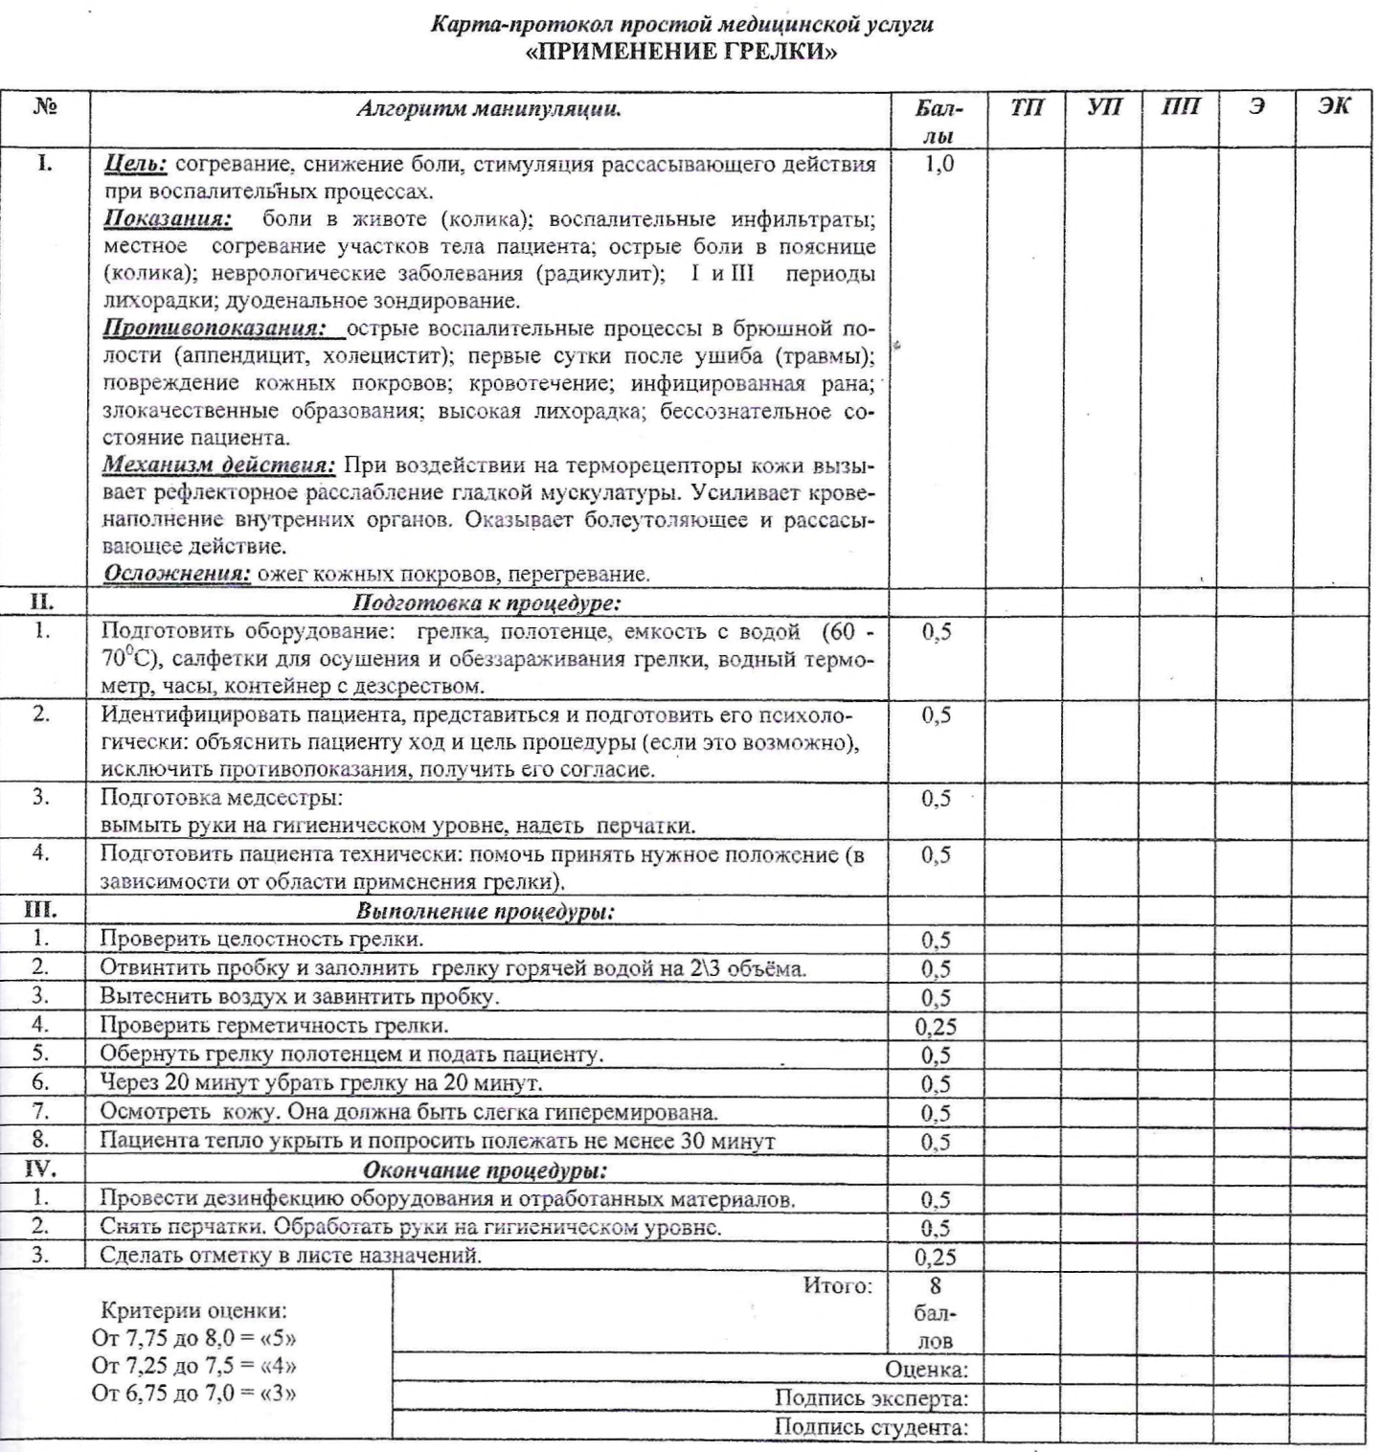
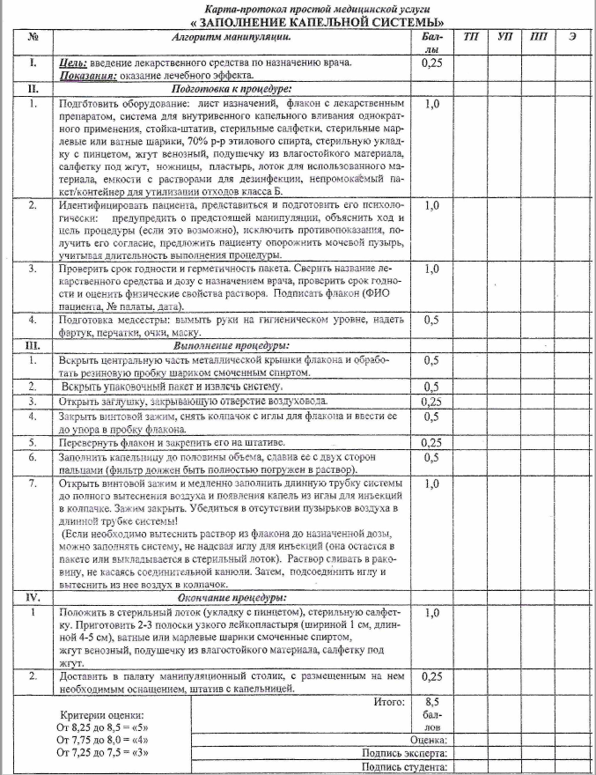

Slide 16
Метод кейс-стади
Метод кейс-стади, или обучение на основе клинических случаев, также широко используется в подготовке медицинских сестер. Студенты анализируют реальные или гипотетические клинические ситуации, разрабатывают планы ухода за пациентами и обсуждают возможные решения с преподавателями и одногруппниками. Это помогает развивать критическое мышление, улучшает способности к анализу и принятию решений, а также способствует глубинному пониманию клинических процессов.

Slide 17
Применение виртуальной реальности (VR) в медицинском образовании
Одним из основных преимуществ применения VR в медицине является возможность моделирования реальных ситуаций. Студенты могут участвовать в симуляциях хирургических операций, диагностики заболеваний и взаимодействия с пациентами, не рискуя последствиями ошибок. Это позволяет не только повысить уровень подготовки будущих специалистов, но и уменьшить стресс и неопределенность, связанные с реальной практикой.
Кроме того, использование VR-технологий способствует более глубокому усвоению материала и развитию необходимых навыков. Интерактивные обучающие модули могут адаптироваться под индивидуальные нужды и уровень подготовки каждого студента, что делает процесс обучения более персонализированным и эффективным. Таким образом, виртуальная реальность становится важным инструментом в формировании новых поколений профессионалов в области медицины.

Slide 18
Применение виртуальной реальности (VR) в медицинском образовании
Одним из значительных преимуществ применения VR в медицинском образовании является возможность создания безопасной и контролируемой среды для практики. Студенты могут ошибаться и учиться на своих ошибках без риска для жизни или здоровья пациента. Также, это снижает уровень стресса и тревоги, с которыми сталкивается студент при обучении на живых пациентах.
Внедрение технологий VR в медицинское образование также предоставляет значительные преимущества для преподавателей. Они могут наглядно демонстрировать сложные процессы, показывать операции и анатомию, что дает возможность обучающимся лучше визуализировать материал. Кроме того, они могут создавать индивидуализированные курсы обучения, адаптируя их под потребности конкретной группы студентов.

Slide 19
Применение виртуальной реальности (VR) в медицинском образовании
Применение VR в медицинском образовании также имеет свои недостатки. Одним из основных является высокая стоимость разработки и внедрения VR-программ и технологий. Не все учебные заведения могут позволить себе инвестировать в такую технологию, что может привести к неравномерному распределению образовательных возможностей.
Также требуется высококвалифицированный персонал для реализации таких программ. Учебные заведения должны не только быть готовы к внедрению технологий, но и подготовить преподавателей к обучению с использованием VR. Это может требовать дополнительных усилий и инвестиций со стороны образовательных учреждений.
Кроме того, технологии VR еще не идеальны, и могут возникнуть проблемы с качеством контента, его актуальностью и достоверностью. Как и в любых новых технологиях, важно вести постоянный контроль за качеством и адекватностью представленной информации. Другой не менее важный аспект — это возможные негативные эффекты от длительного использования VR. Некоторые исследователи отмечают риски для здоровья, в том числе головные боли или тошноту от длительного пребывания в виртуальных мирах. Механизмы адаптации к VR-средам требуют дополнительных исследований, особенно когда речь идет о студентов-медиков, чья концентрация и внимание особенно важны при обучении.

Slide 20
Важную роль в подготовке медицинских сестер играют практические занятия и клиническая практика. Студенты проходят производственные практики в медицинских учреждениях, где они могут применять полученные знания на практике, работать под руководством опытных наставников и взаимодействовать с реальными пациентами. Это помогает им освоить основные процедуры и манипуляции, научиться работать в команде и развить коммуникативные навыки, что крайне важно для их будущей профессиональной деятельности.

Slide 21
Спасибо за внимание

